Slide 1


NAJCZĘŚCIEJ POPEŁNIANE BŁĘDY W PROTOKOLE MECZOWYM
Mirosław Ludera, Bartłomiej Bembenek
11-12.09.2021

Slide 2

Protokół jest jedynym oficjalnym dokumentem z meczu!!!
Jest wynikiem:
dobrej pracy i umiejętności sekretarza
współpracy sekretarza i pozostałych sędziów
przy jego wypełnianiu muszą być wyeliminowane jakiekolwiek lokalne i prywatne interpretacje
muszą być w nim zamieszczone wszystkie losowe sytuacje
musi być wypełniony starannie i czytelnie – drukowanymi (wielkimi) literami

Slide 3
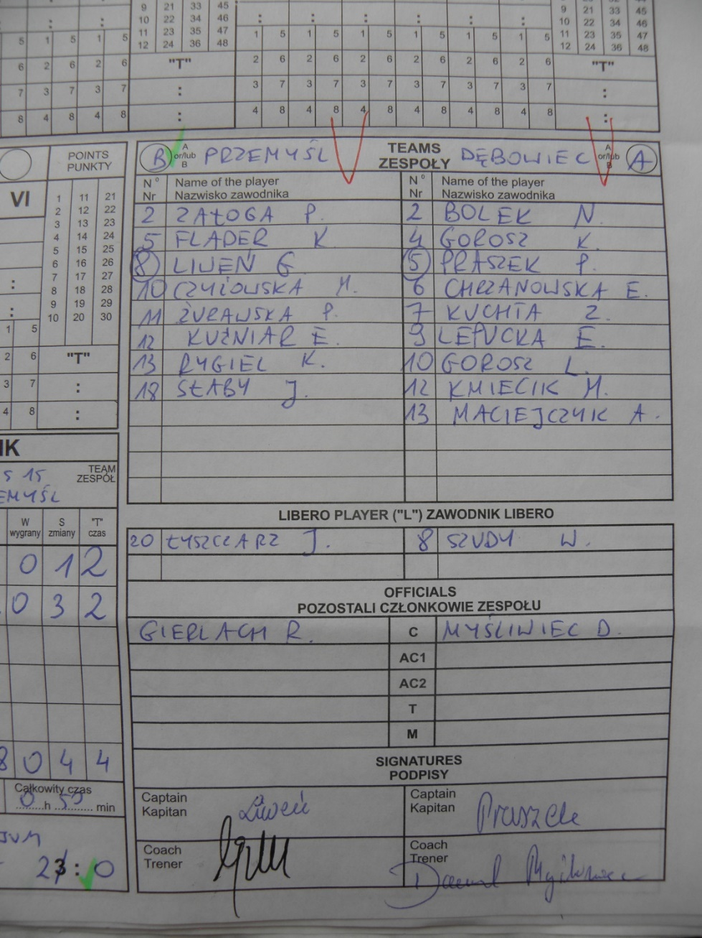
PRZYPADKI BŁĘDNYCH ZAPISÓW W PROTOKOLE

Slide 4
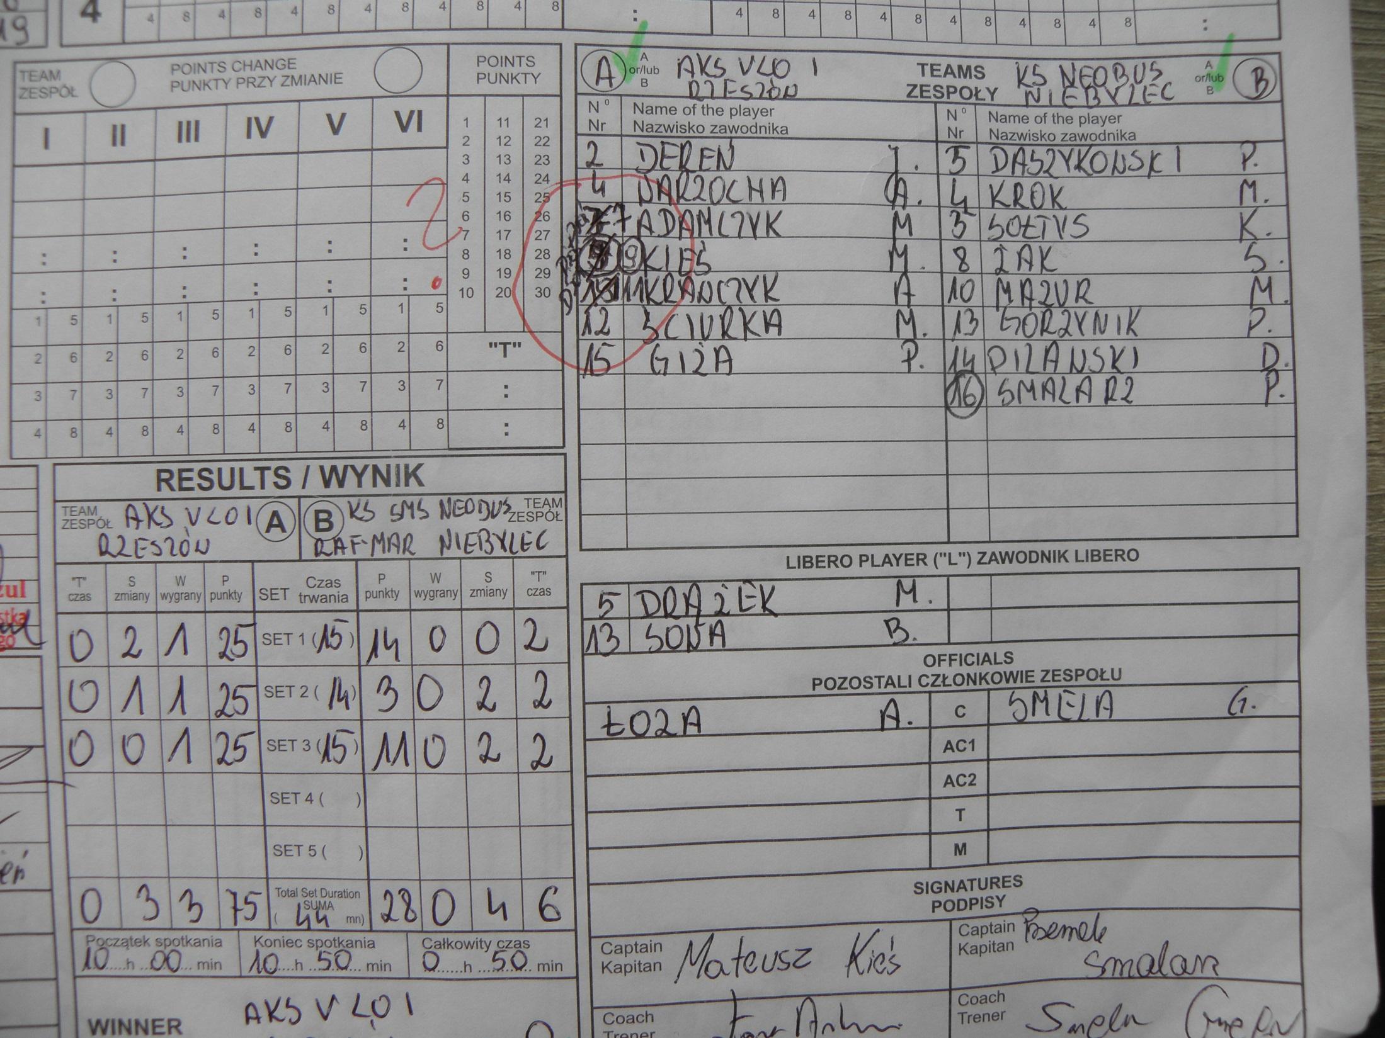
PRZYPADKI BŁĘDNYCH ZAPISÓW W PROTOKOLE

Slide 5
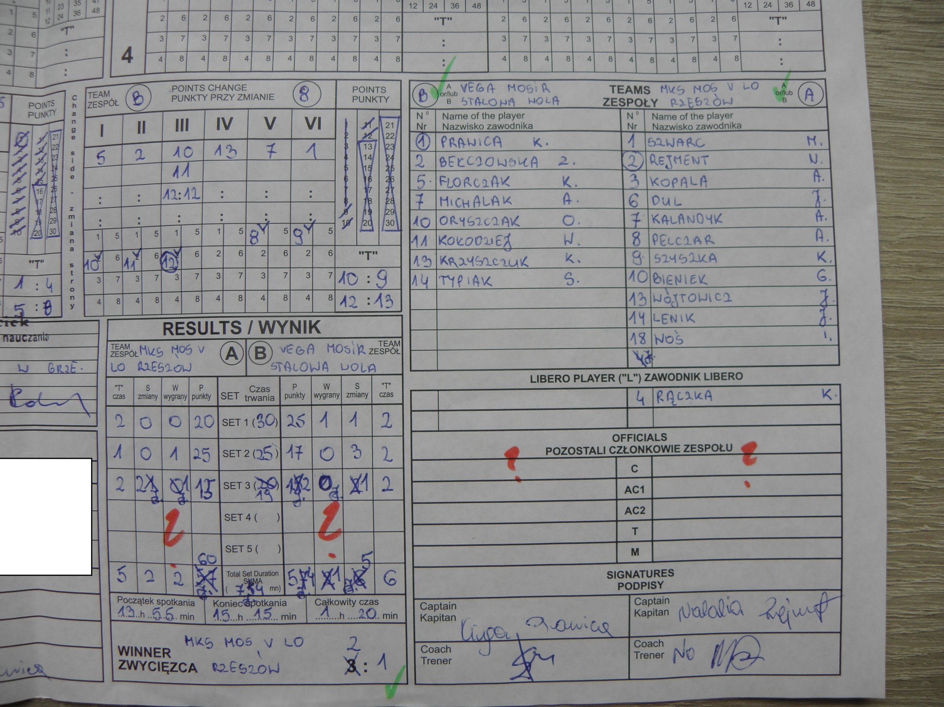
PRZYPADKI BŁĘDNYCH ZAPISÓW W PROTOKOLE

Slide 6
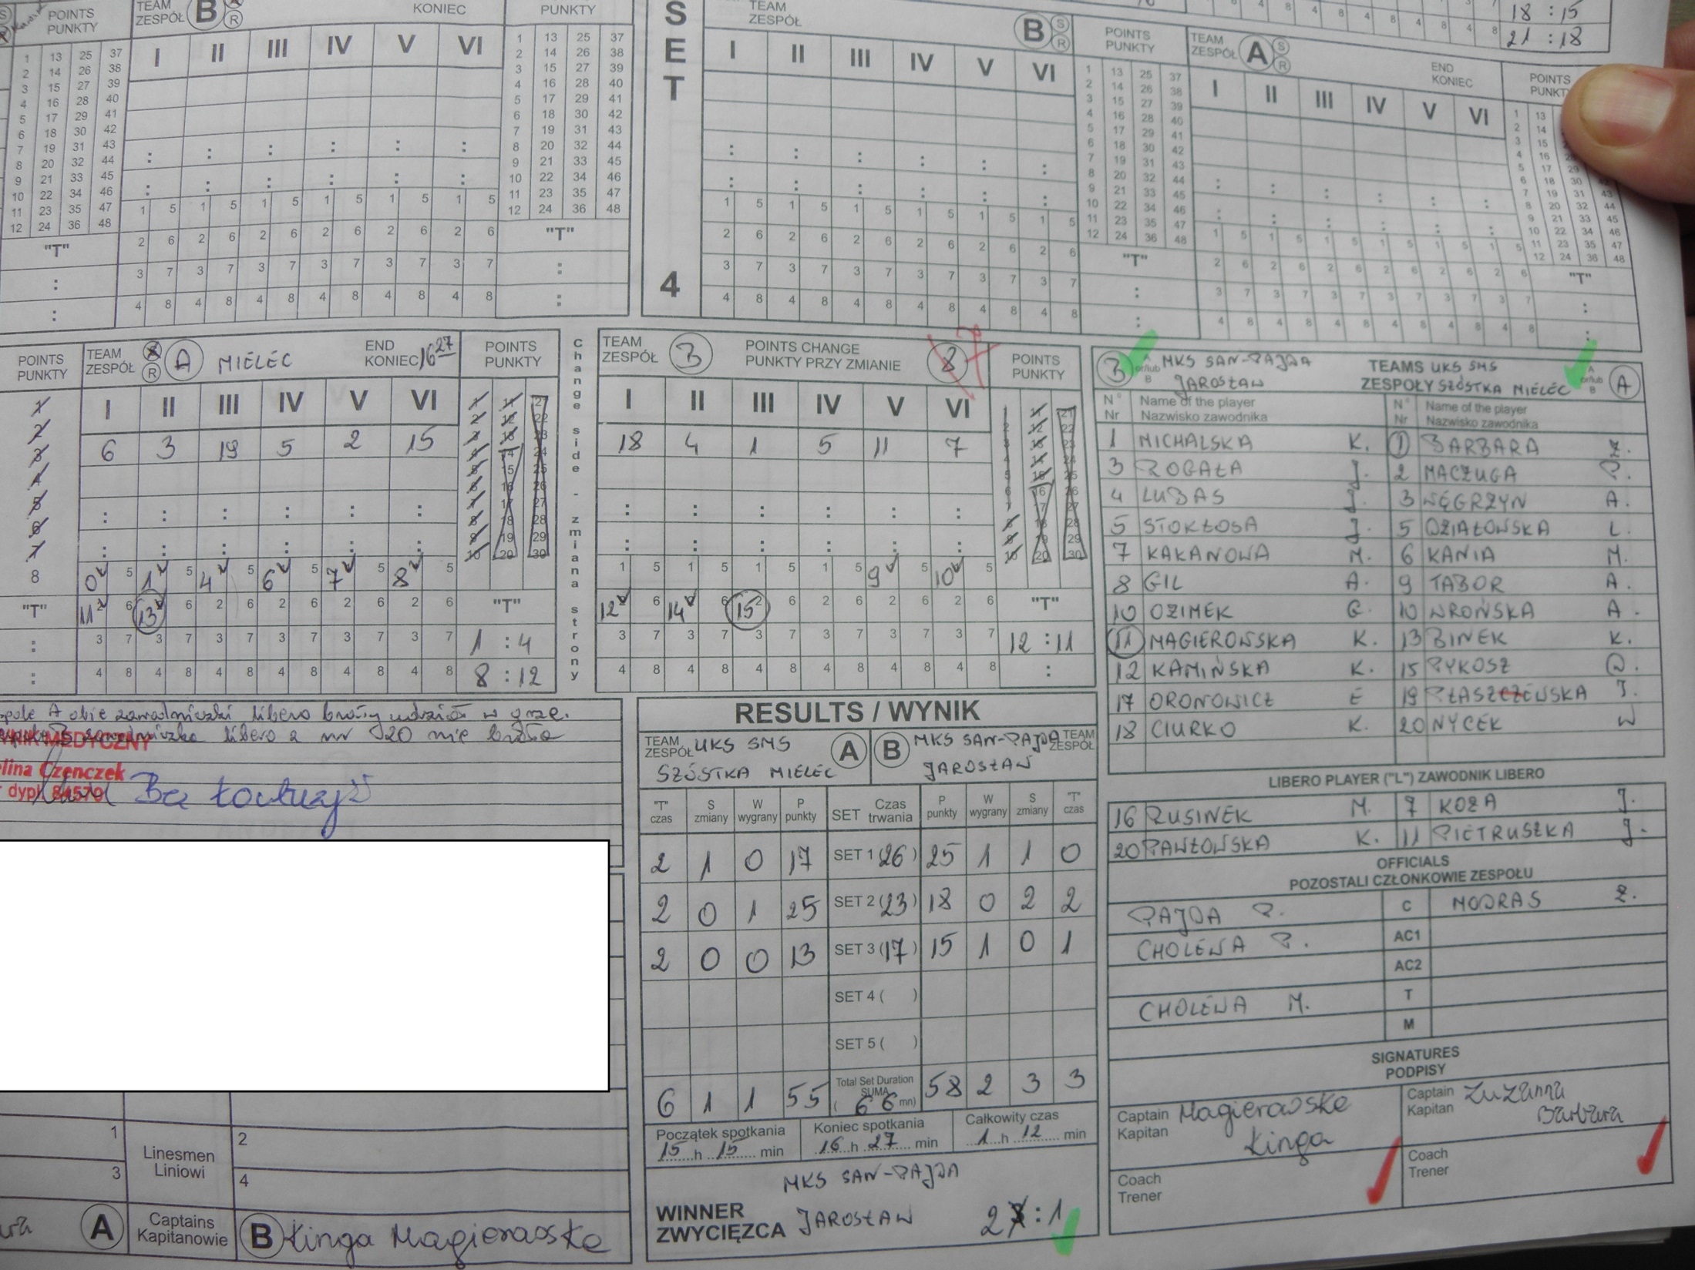

PRZYPADKI BŁĘDNYCH ZAPISÓW W PROTOKOLE

Slide 7
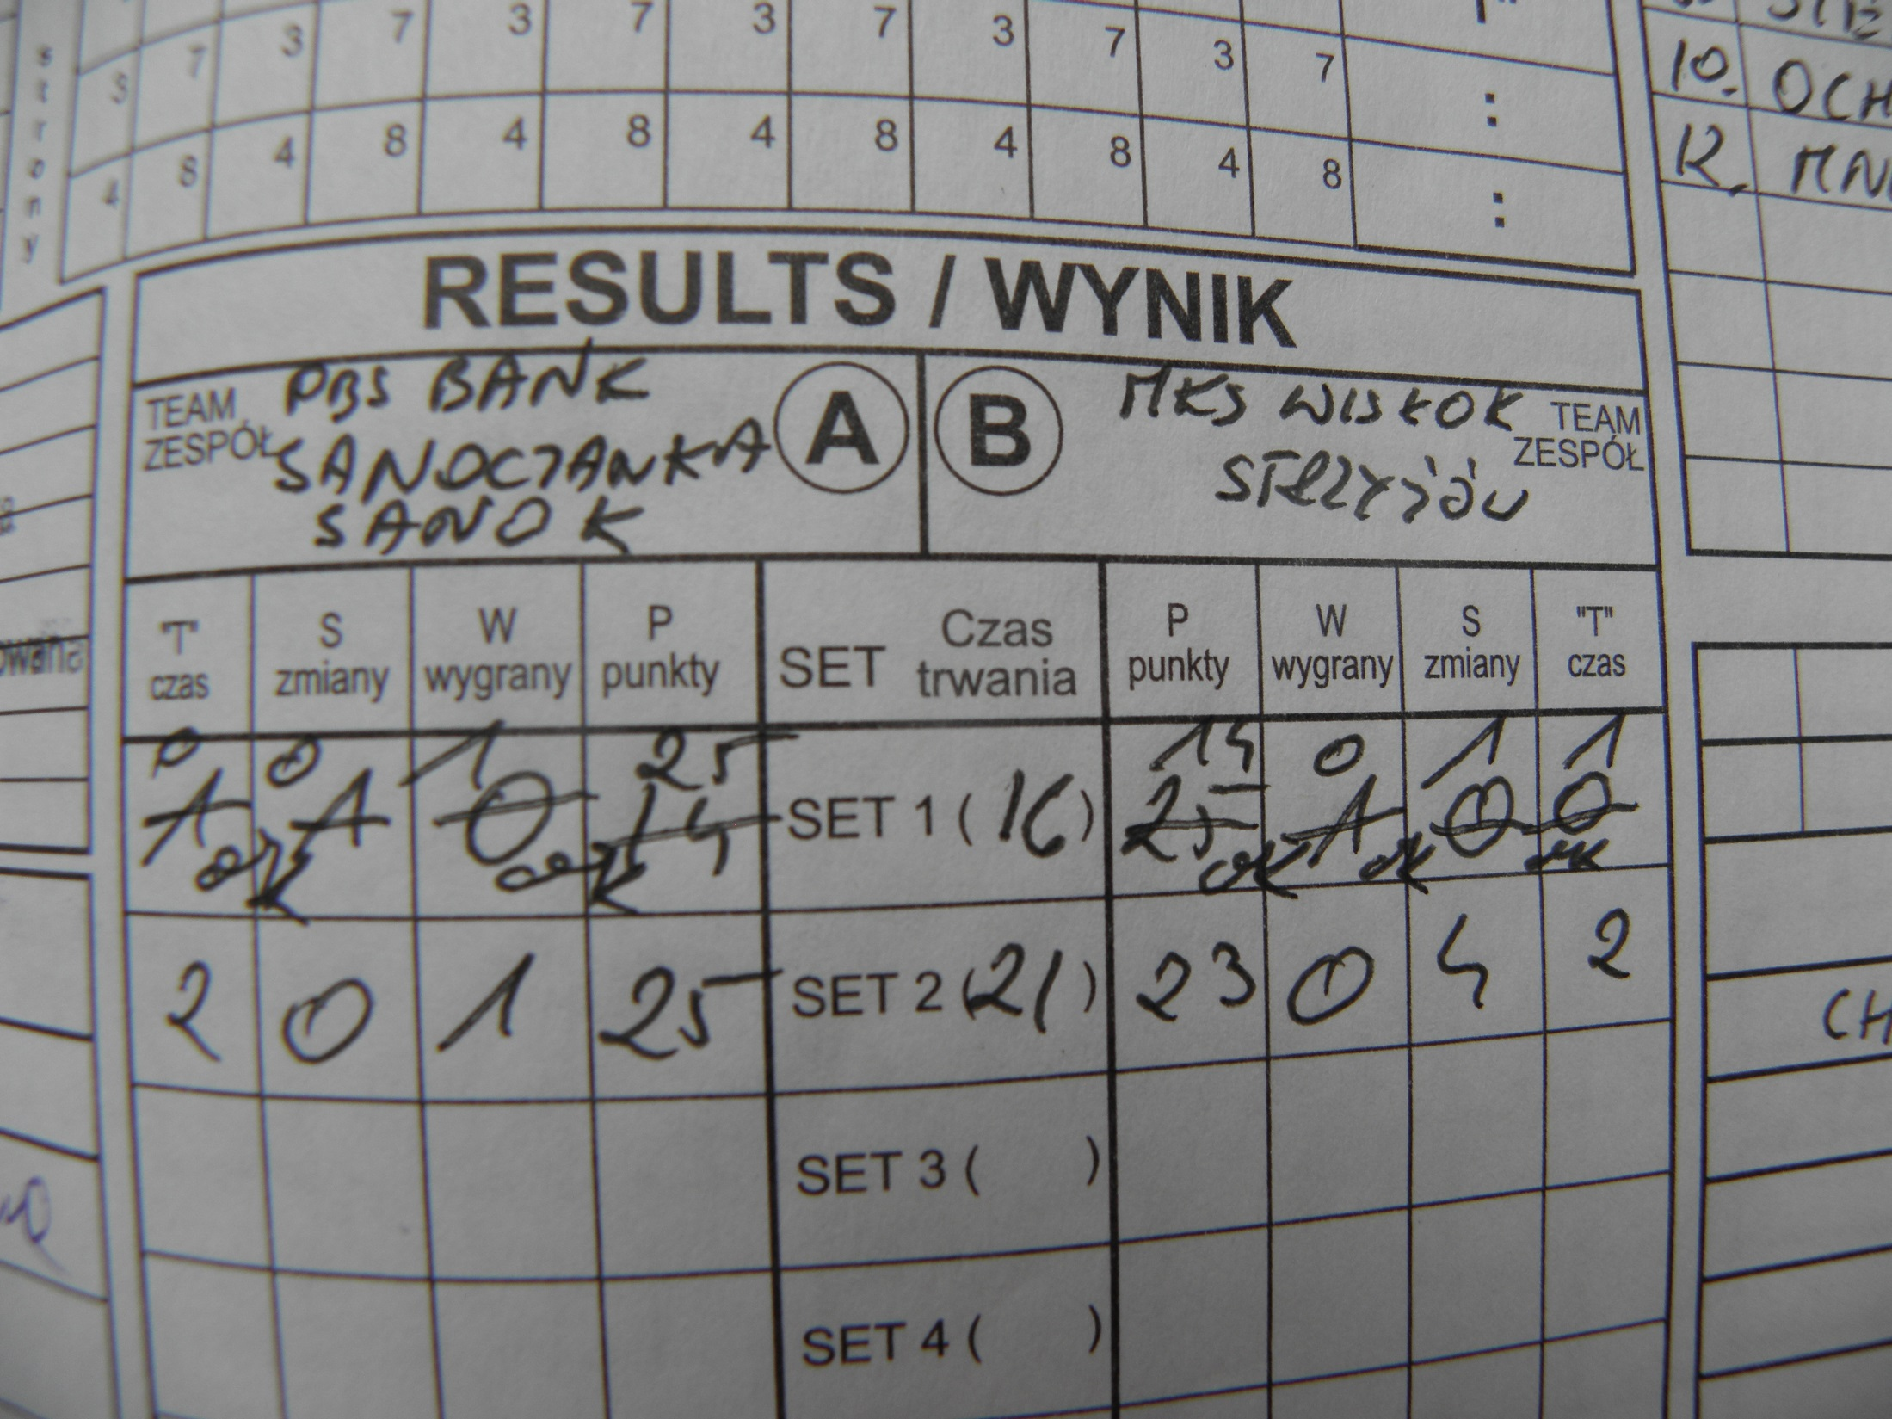
PRZYPADKI BŁĘDNYCH ZAPISÓW W PROTOKOLE

Slide 8
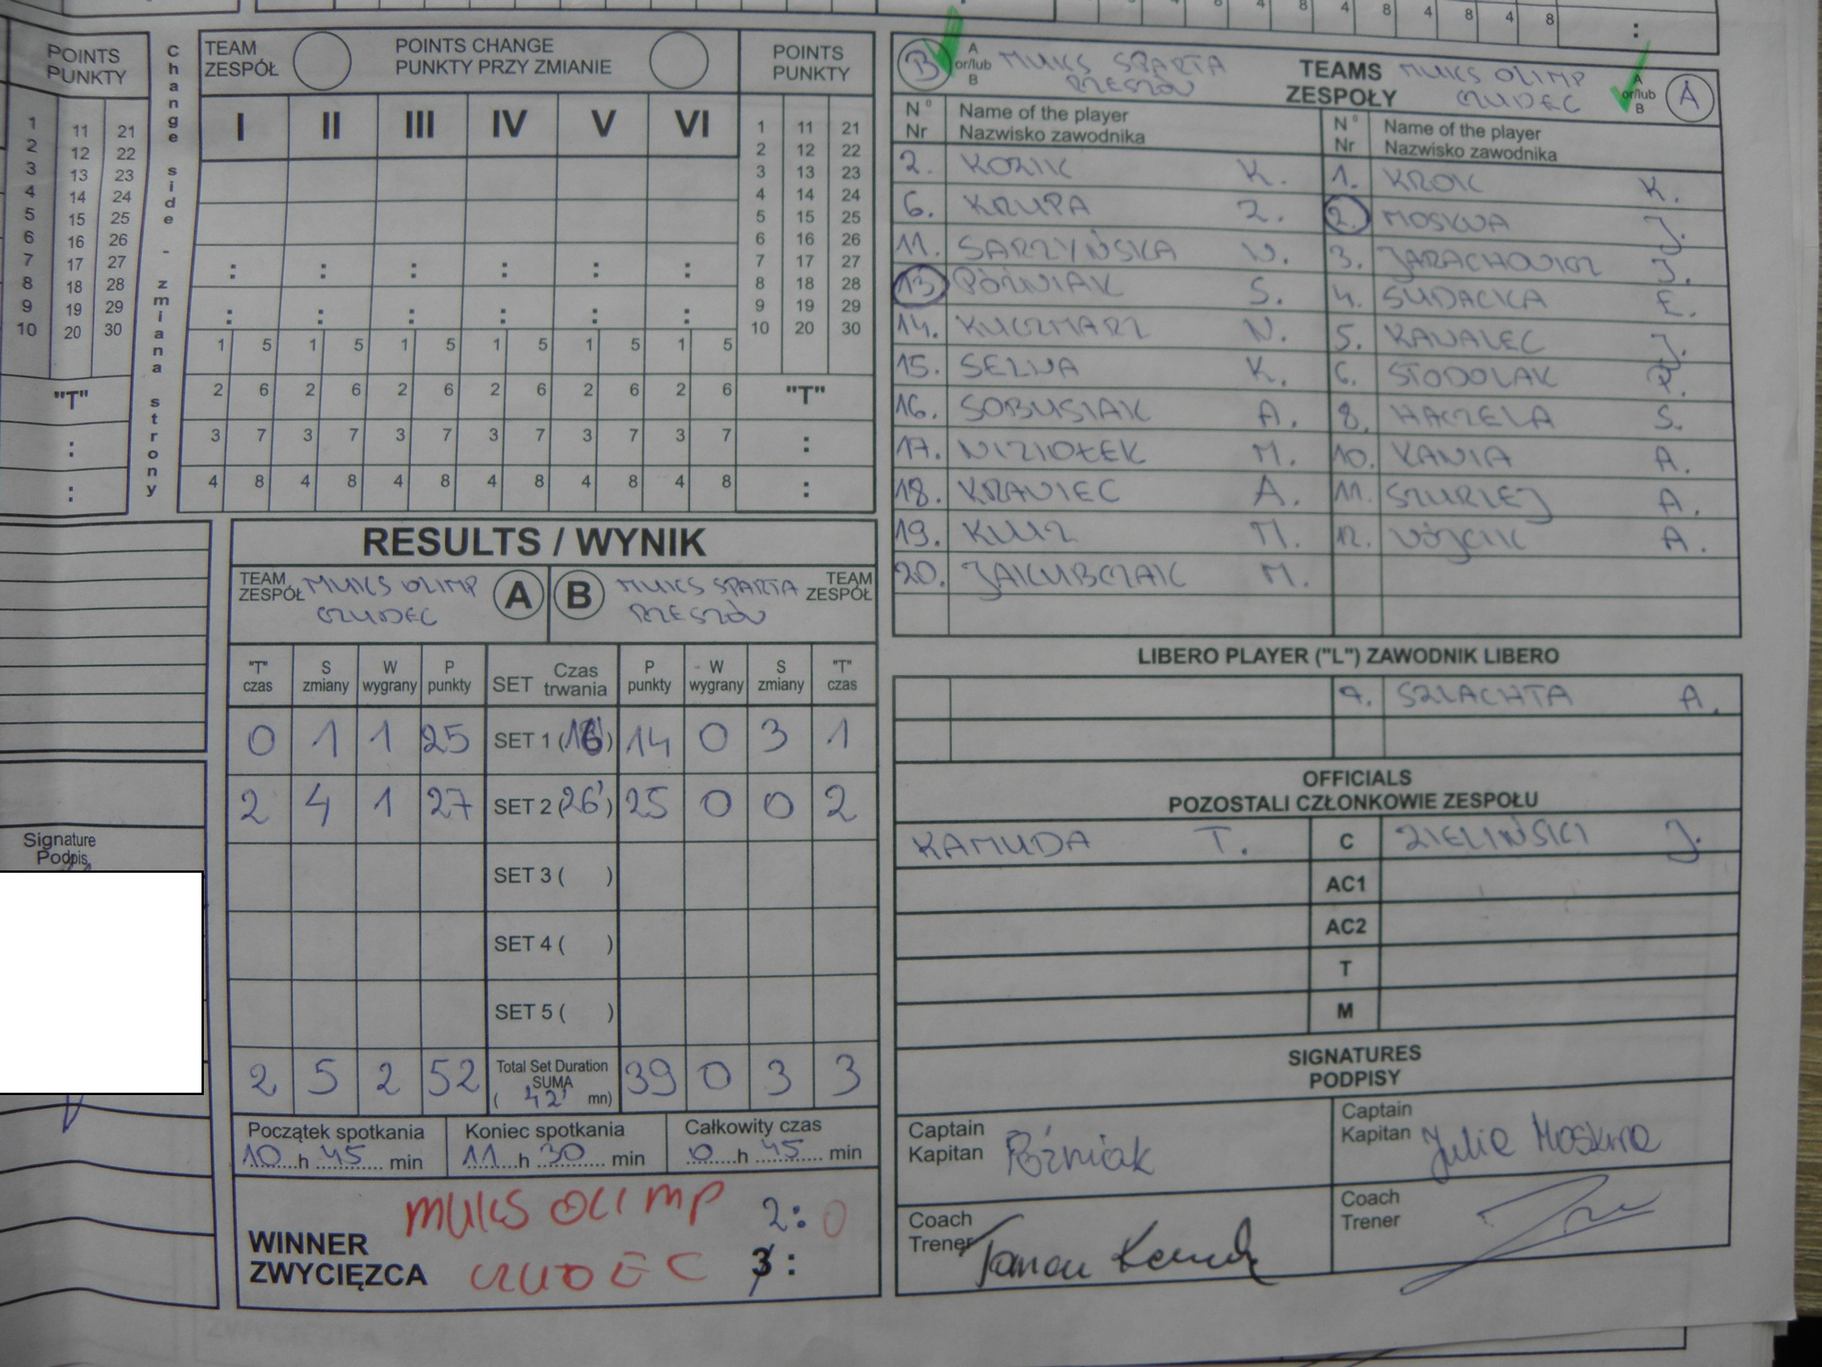
PRZYPADKI BŁĘDNYCH ZAPISÓW W PROTOKOLE

Slide 9
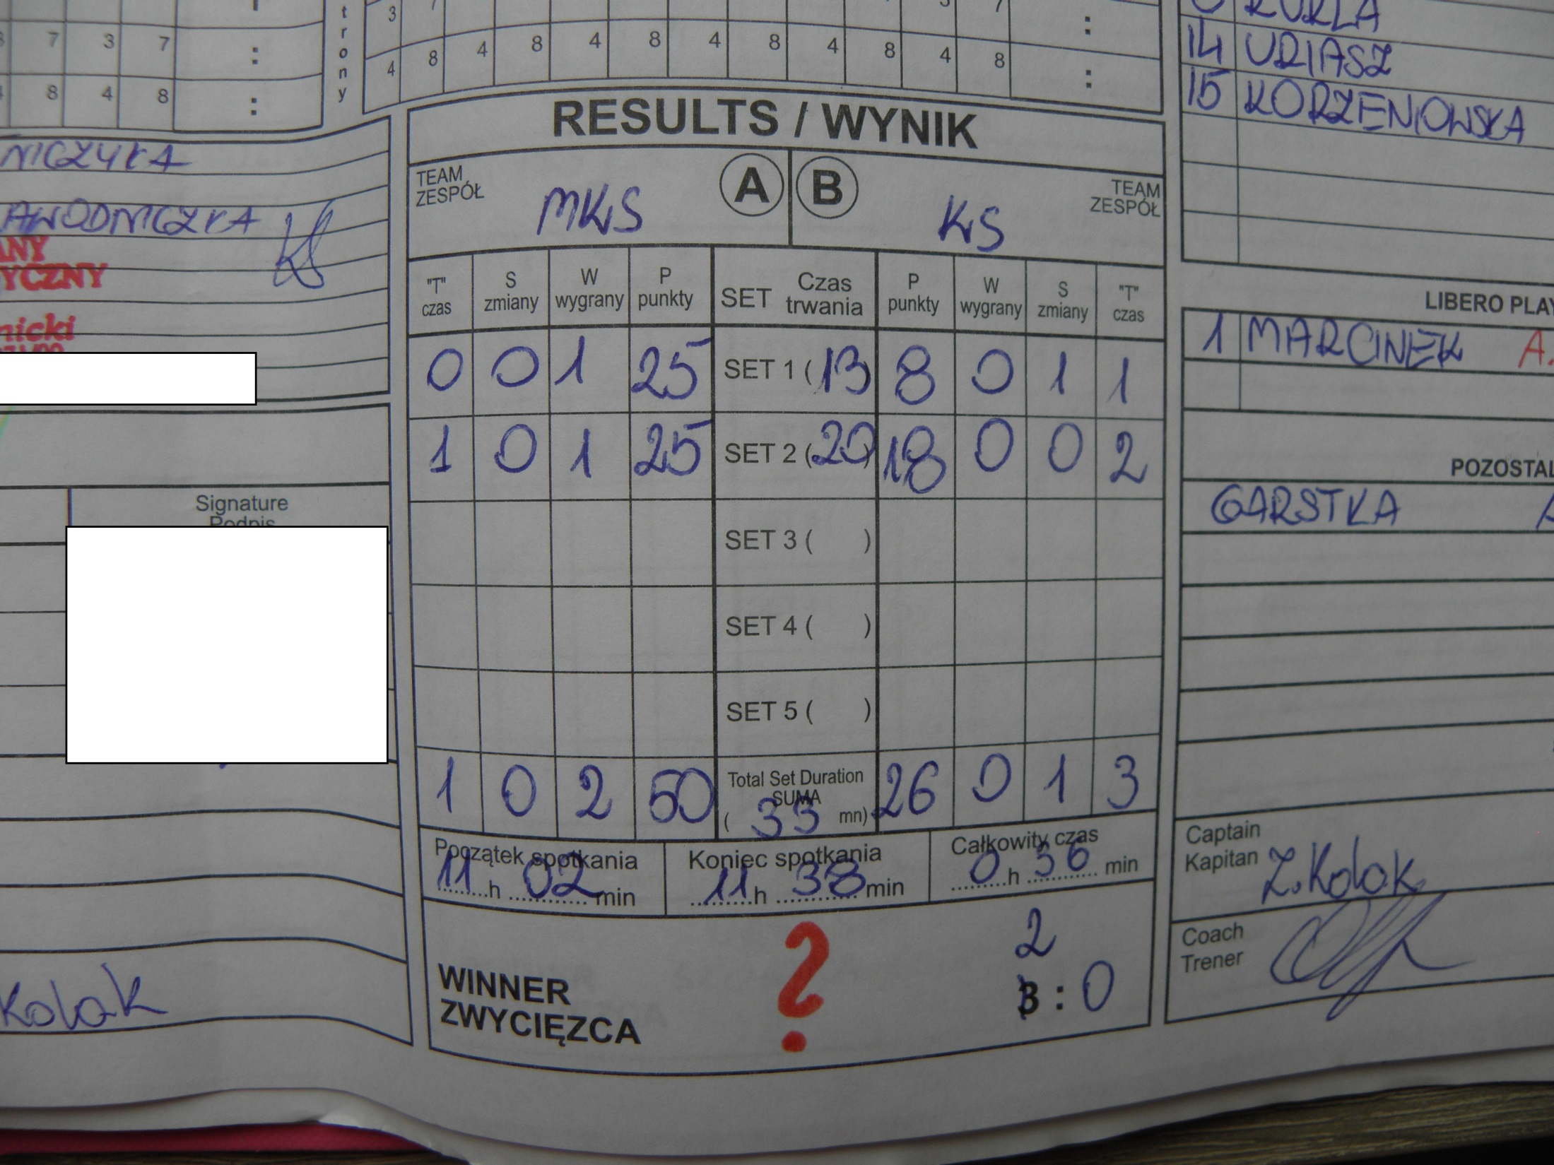
PRZYPADKI BŁĘDNYCH ZAPISÓW W PROTOKOLE

Slide 10
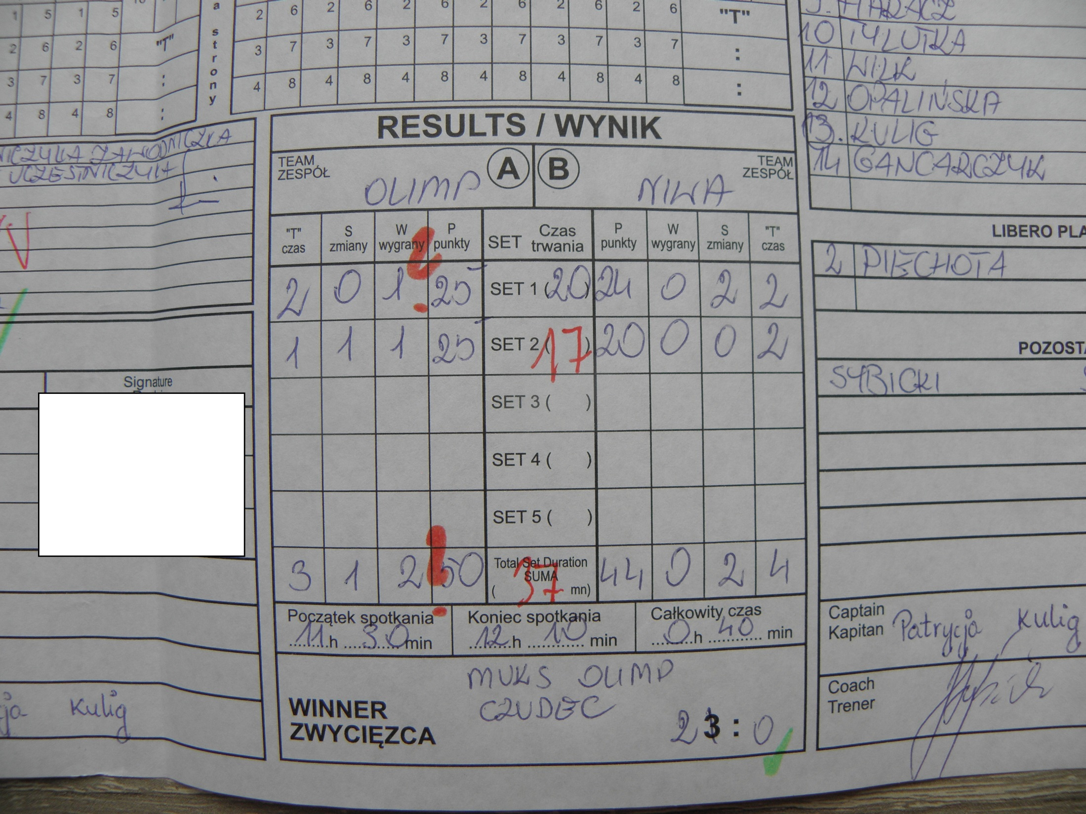
PRZYPADKI BŁĘDNYCH ZAPISÓW W PROTOKOLE

Slide 11
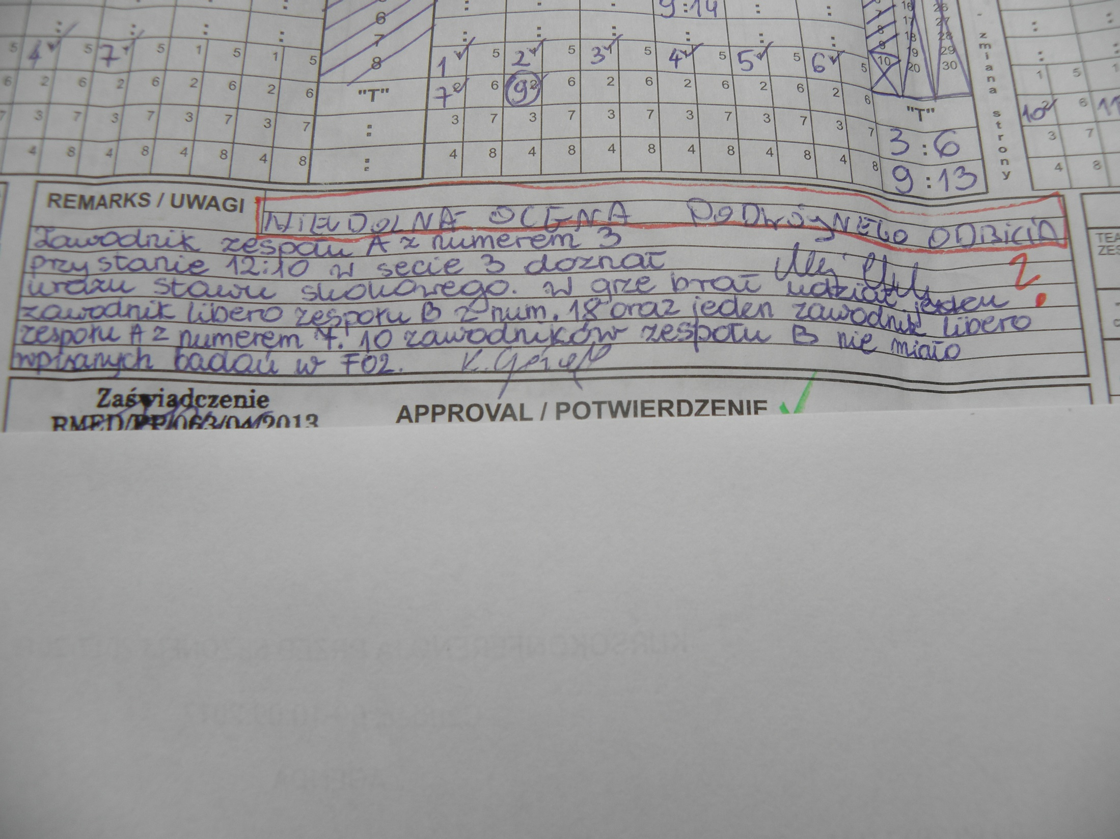
PRZYPADKI BŁĘDNYCH ZAPISÓW W PROTOKOLE

Slide 12
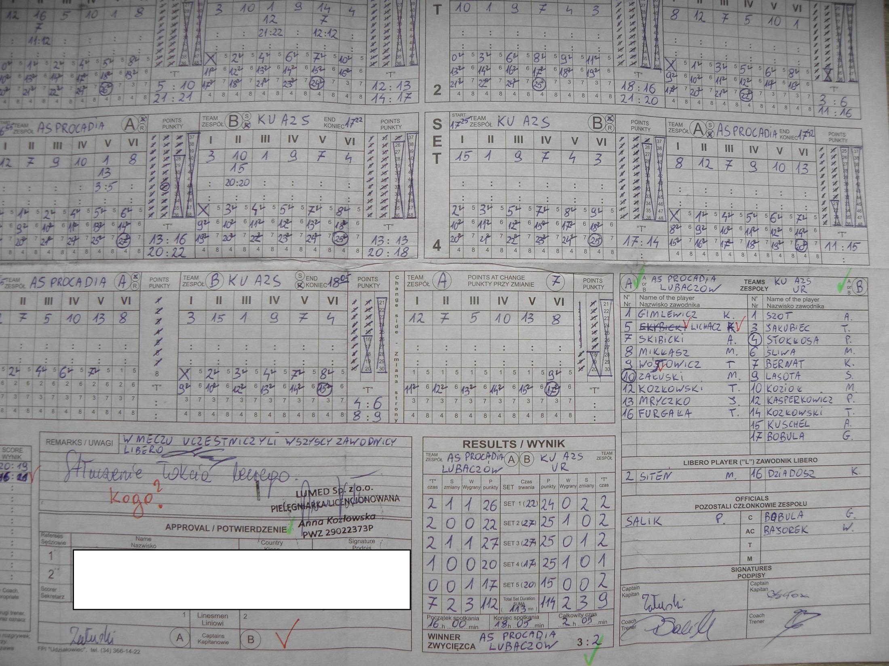
PRZYPADKI BŁĘDNYCH ZAPISÓW W PROTOKOLE

Slide 13
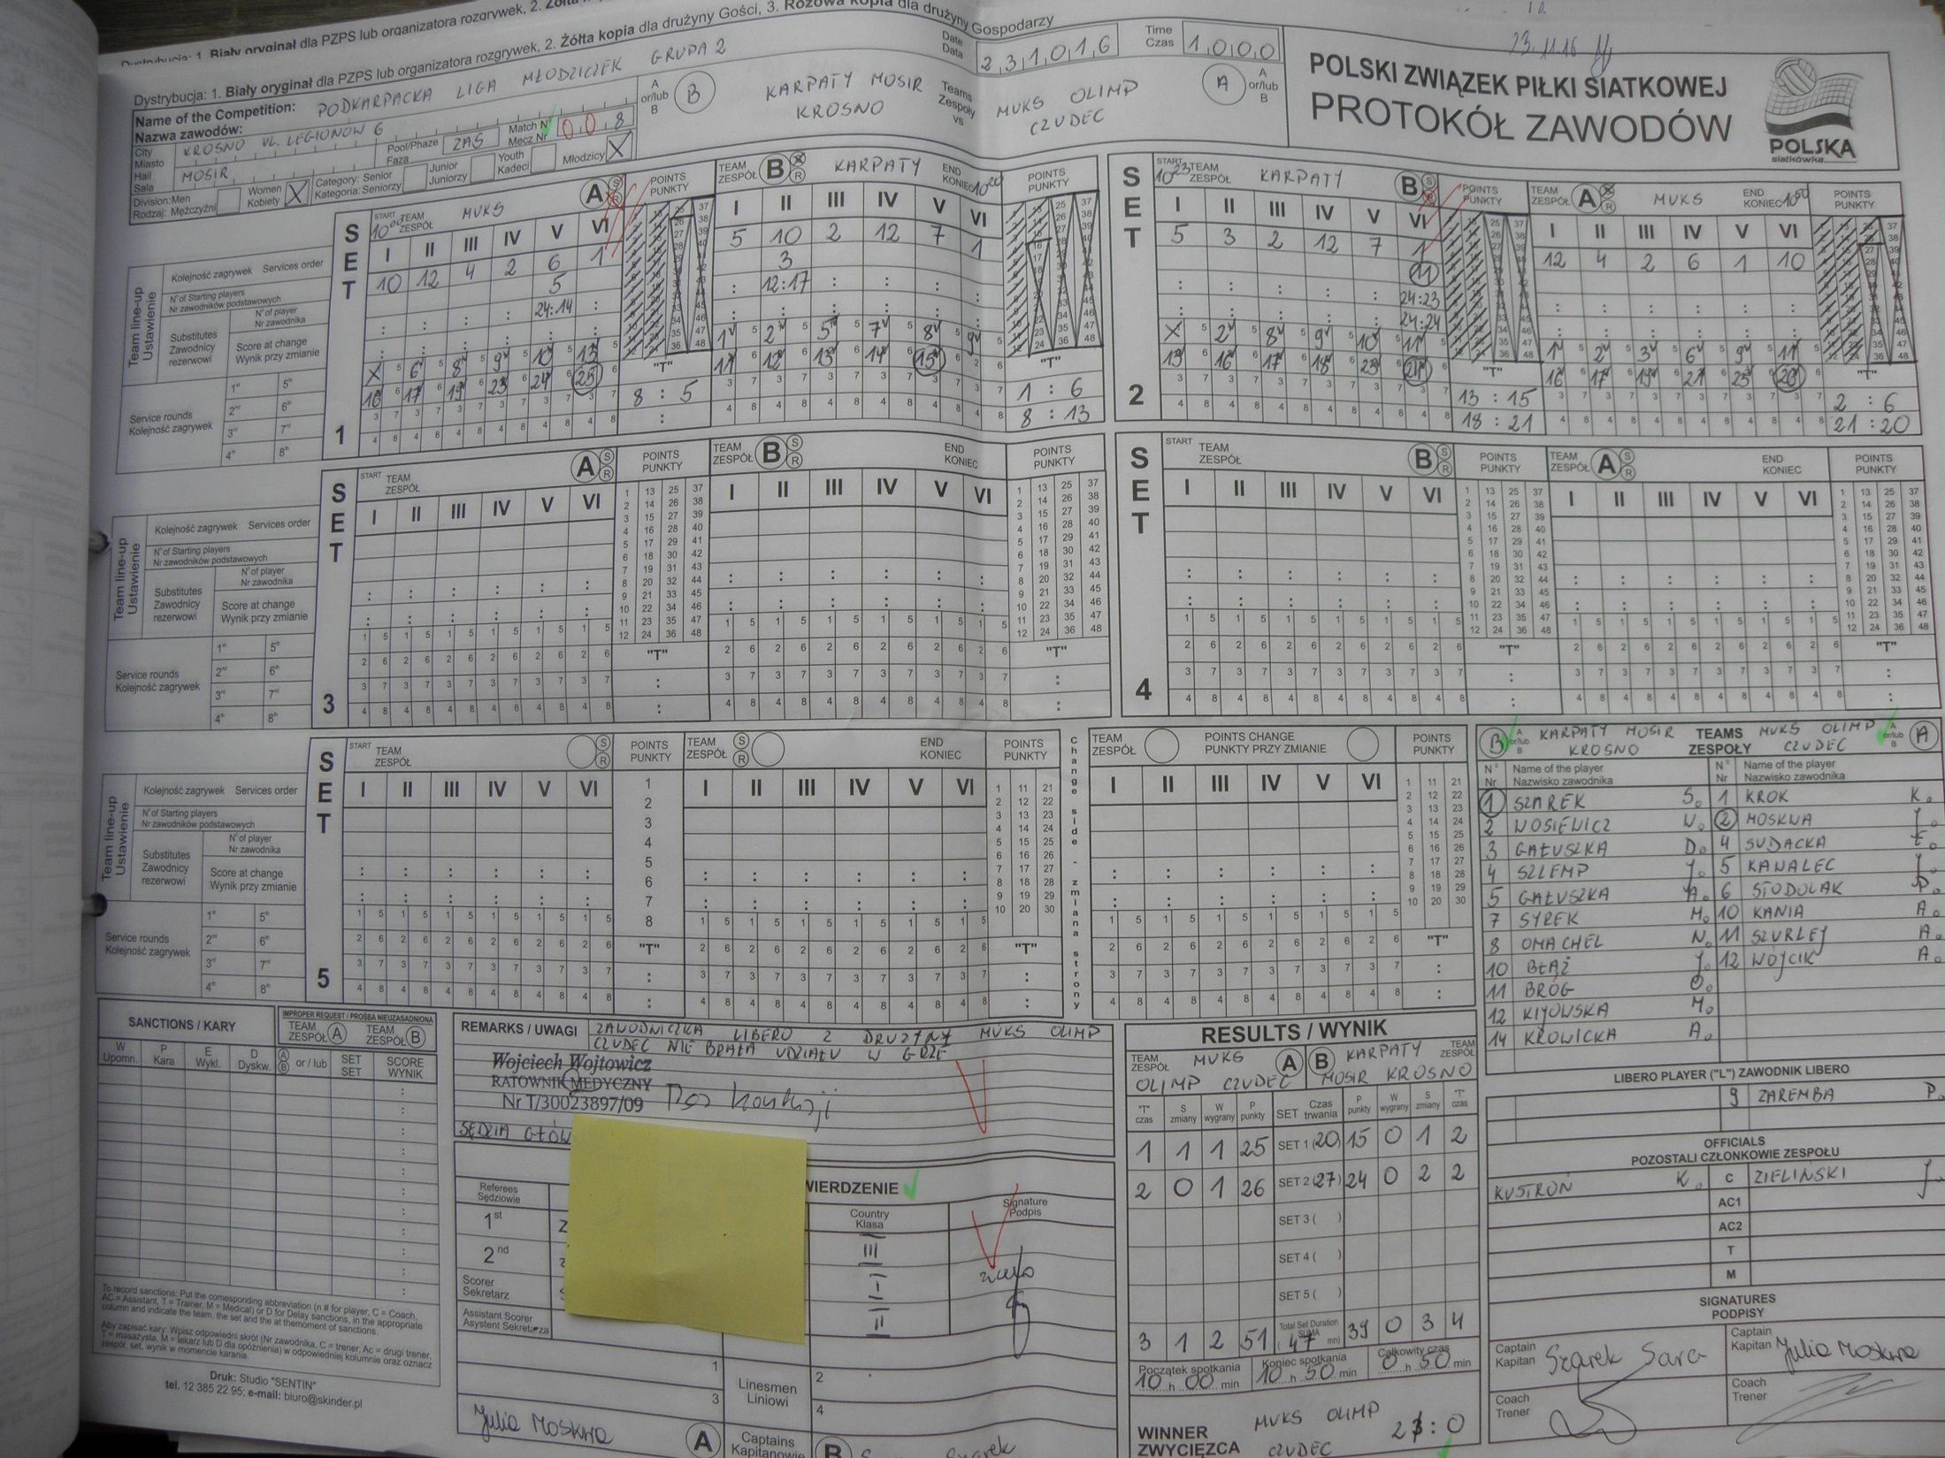
PRZYPADKI BŁĘDNYCH ZAPISÓW W PROTOKOLE

Slide 14
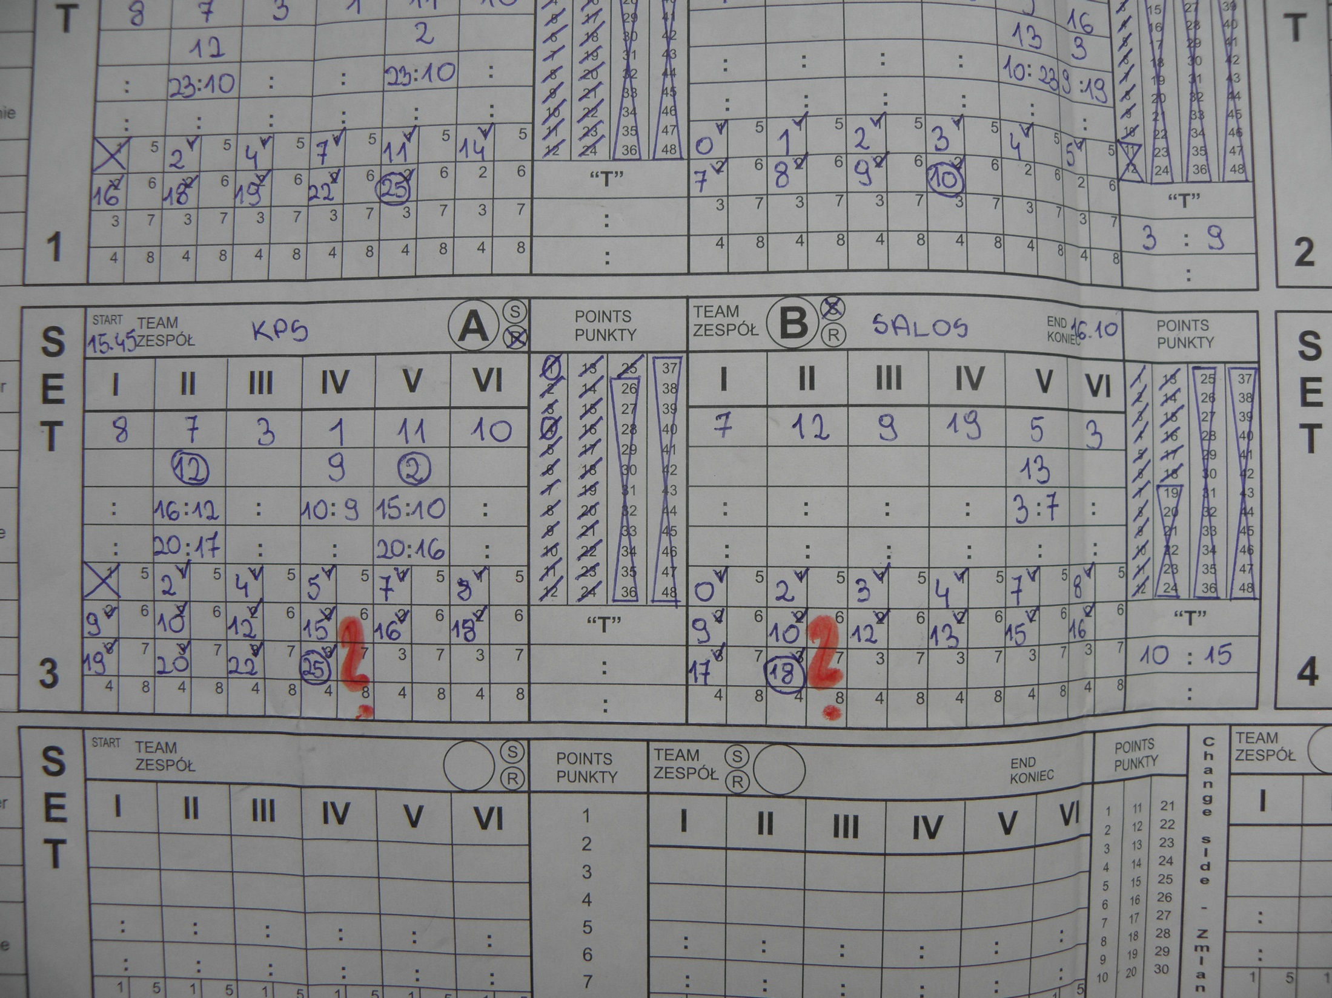
PRZYPADKI BŁĘDNYCH ZAPISÓW W PROTOKOLE

Slide 15
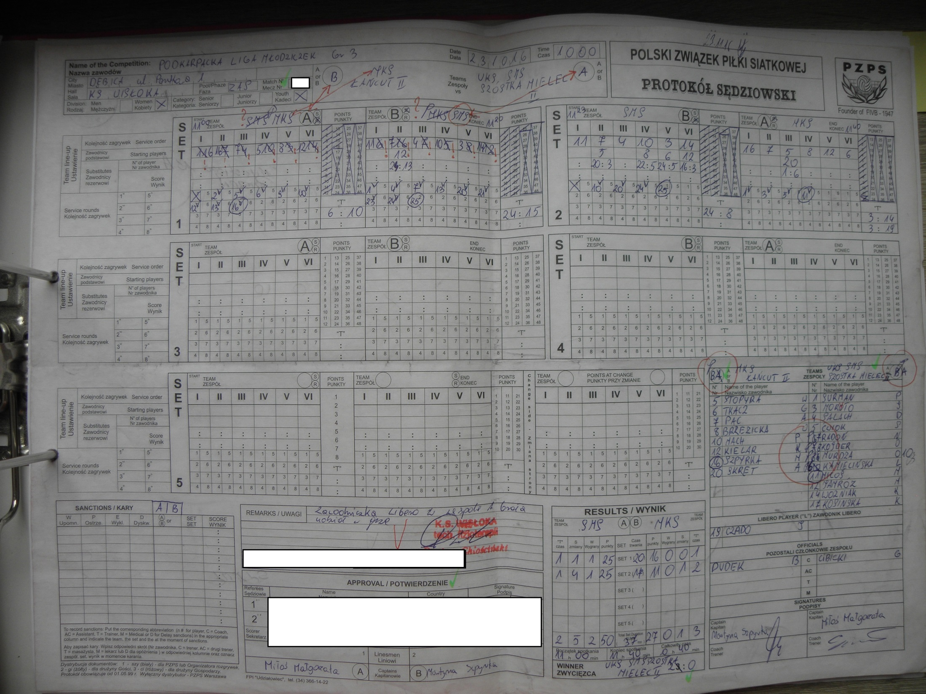
PRZYPADKI BŁĘDNYCH ZAPISÓW W PROTOKOLE

Slide 16
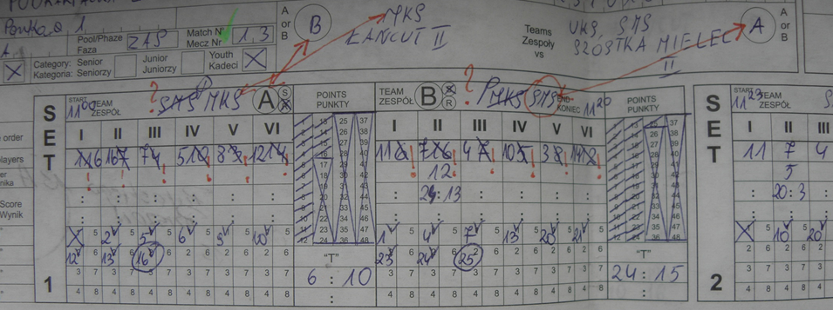
PRZYPADKI BŁĘDNYCH ZAPISÓW W PROTOKOLE

Slide 17
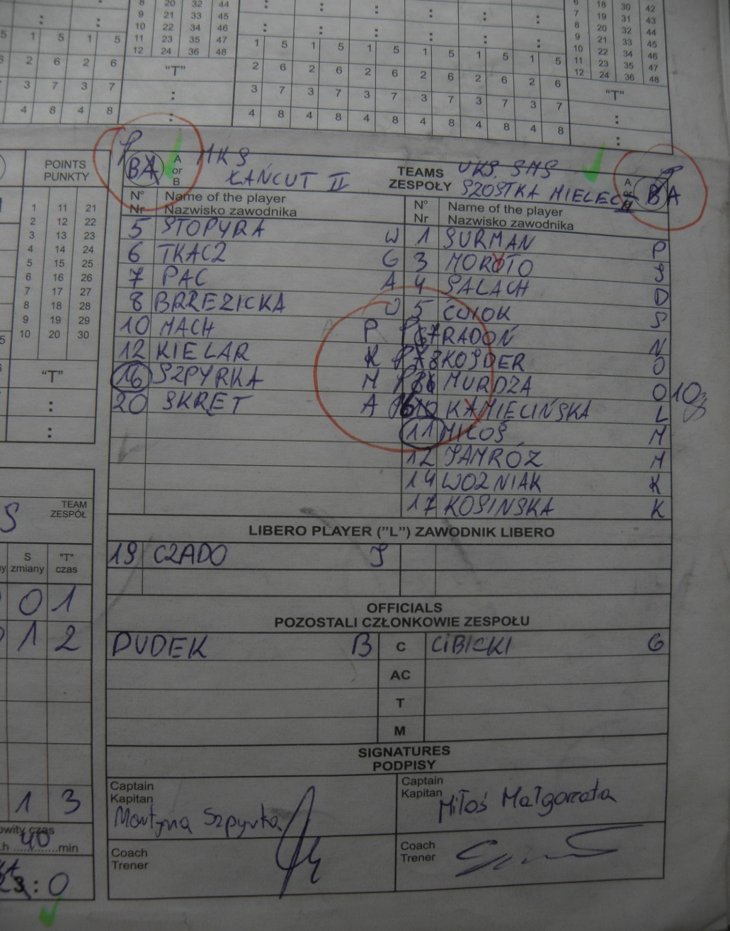
PRZYPADKI BŁĘDNYCH ZAPISÓW W PROTOKOLE

Slide 18

Dziękuję za uwagę

